Slide 1



Программирование на Python
Базовый курс. Дополнительные материалы
Андрей Скороходов
2023

Slide 2
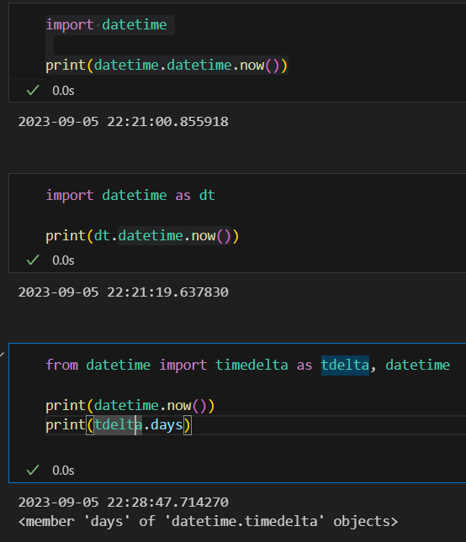
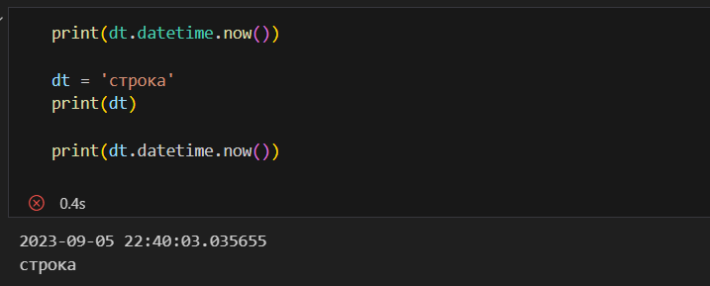
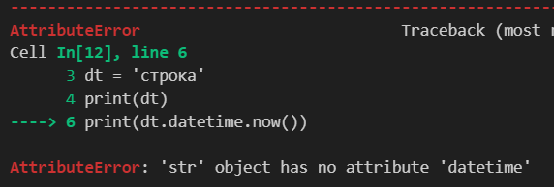
Python. Импорт стандартных модулей
Импорт модулей:
Простой импорт: import <модуль>
Использование псевдонима: import <модуль> as <псевдоним>
Выборочный импорт: from <модуль> import <объект>
Поддерживается, но не рекомендуется импортирование всех объектов модуля: from <модуль> import *
Согласно PEP8:
Каждый импорт помещается на отдельной строке
Все импорты помещаются в начало файла в порядке, вначале выполняется импорт стандартных модулей, затем сторонних, затем модулей проекта
В процессе выполнения программы есть риск (возможность) объявить объект с таким же названием, как импортируемый объект.

Slide 3
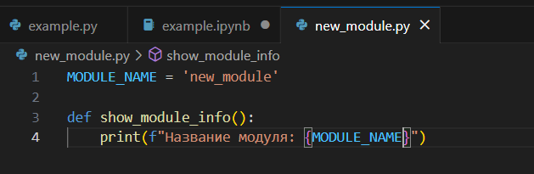
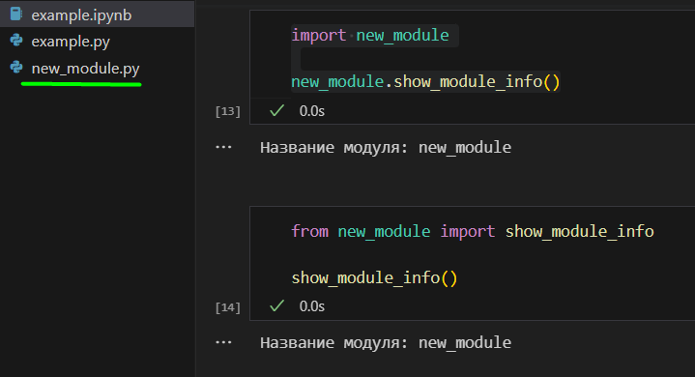
Python. Импорт пользовательских модулей
Пользовательский модуль может представлять собой файл (.py).
Импорт пройдет без проблем, если файл находится в известных интерпретатору директориях для импорта. Список этих директорий:
sys.path (для работы нужно вначале выполнить import sys)
Можно добавить директорию с модулем в список sys.path.
Если файл модуля находится в поддиректории проекта:
import <поддиректория>.<название модуля>
Если файл модуля находится в родительской директории проекта:
import ..<название модуля>
В файле импортируемого модуля для кода, который не должен выполняться при импорте необходимо добавлять проверку имени исполняемого модуля:
if __name__ == “__main__”: <исполняемый код>
Импорт модуля в проекте производится только один раз, если нужно импортировать модуль повторно следует использовать функцию reload библиотеки importlib.

Slide 4
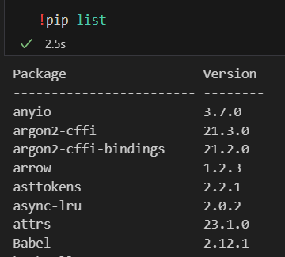
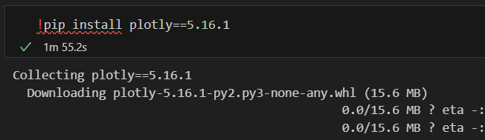
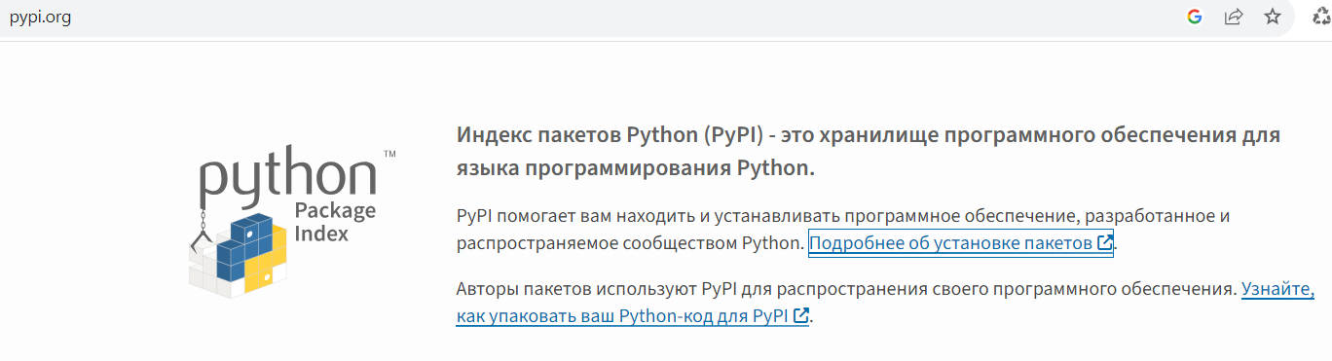
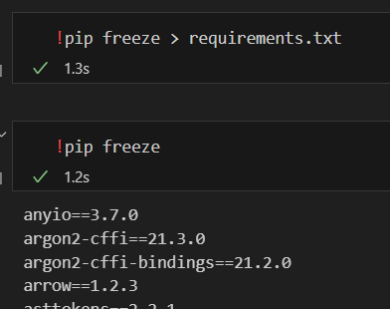
Python. Импорт внешних модулей
Проверка установленных внешних модулей: $ pip list или $ pip freeze
Установка нового внешнего модуля: $ pip install <имя модуля>==<версия модуля>
Установка внешних модулей обычно производится из репозитория pypi.org
Сохранение списка внешних модулей в файл: $ pip freeze > <имя файла>
Пакетная установки внешних модулей из файла: $ pip install –r <имя файла>
Обновление текущей версии модуля: $ pip install <имя модуля> --upgrade
Удаление модуля: $ pip uninstall <имя модуля>
Для исполнения системных команд из среды Jupyter Notebook необходимо добавлять к команде «!»: !pip install

Slide 5
Python. Задание 1.
Создайте в IDE новый проект python_basic
Создайте в корневом каталоге проекта файл test.py
Импортируйте одну из стандартных библиотек с использованием псевдонима, вызовите любую функцию из этой библиотеки. Кому лень искать, можно импортировать, например, модуль os и вызвать функцию os.listdir()
Импортируйте только предыдущую функцию из пакета, убедитесь в ее работе
Переопределите название предыдущей функции, например, числом и вызовите ее снова
Проверьте установленные внешние пакеты при помощи команды freeze или show
Найдите среди пакетов модуль pandas (| grep pandas). Или другой, еще неустановленный
Загуглите текущие версии этого пакета и установите не самую новую версию (install)
Обновите текущую версию пакета до последней
Импортируйте установленный пакет и вызовите из него любую функцию

Slide 6
Python. Задание 2.
Создайте в корневом каталоге проекта файл new_module.py
Добавьте в файл несколько переменных, функций и цикл for, например, с вызовом print
Импортируйте модуль new_module в test.py
Вызовите функцию из new_module и выведите в консоль значение одной из объявленных там переменных
Переместите файл в каталог new_dir в директории проекта (каталог нужно предварительно создать), перезапустите интерпретатор Python и снова выполните вызов функции и вывод переменной
После того, как вы убедитесь в работе импорта, можно вернуть new_module в корневой каталог и удалить каталог new_dir
Ограничьте в модуле new_module выполнение цикла for (из п.2), чтобы он не выполнялся при импорте
Перезапустите интерпретатор и убедитесь в корректной работе импорта: импорт функции, вывод переменной в консоль и отсутствие выполнения цикла

Slide 7
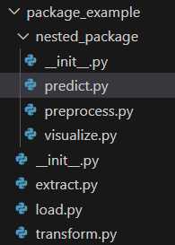
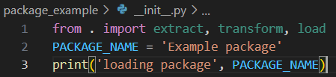
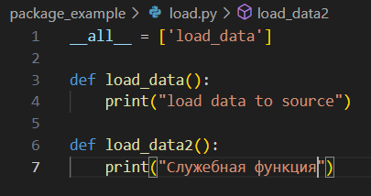
Python. Пакет (package)
Пакет представляет собой структурированный каталог с набором модулей, которые решают различные задачи в рамках работы пакета.
Пакеты импортируются точно так же, как и модули, через import <название пакета>
В каталоге пакета должен находиться файл-инициализатор __init__.py, в котором задаются настройки импорта, в т.ч. модули, которые должны импортироваться при импорте пакета.
Для импорта модулей пакета (или отдельных функций модуля) при импорте самого пакета следует импортировать необходимые модули (отдельные функции) в инициализаторе __init__.py. Для импорта лучше использовать не абсолютный (import <имя пакета>.<имя модуля>), а относительный импорт (import .<имя модуля>).
Для импорта нескольких модулей пакета в инициализаторе можно использовать
конструкцию from . import <модуль1>, <модуль2> и т.д.
Для ограничения импорта объектов модуля внутри файла модуля указывается специальная переменная __all__ - список, в котором перечисляются разрешенные к импорту модули.
Если для модулей указаны переменные __all__, то в инициализаторе пакета удобно для импорта пользоваться конструкцией from .<имя модуля> import *
Можно использовать вложенные пакеты, которые создаются по такому же принципу, как основной пакет (каталог с __init__.py и набором модулей), и импортируются в основной пакет.

Slide 8
Python. Задание 3.
Создайте в корневом каталоге проекта пакет package_example. Если в IDE нет функции создания пакета, вручную создайте каталог с именем пакета и файл __init__.py внутри него.
Внутри __init__.py вызовите функцию print для проверки работы импорта пакета и импортируйте этот пакет в test.py
Добавьте в один из модулей еще несколько функций и определите переменную __all__ в которой укажите функции, которые должны импортироваться из модуля, и импортируйте все функции этого модуля в __init__.py при помощи *.
Проверьте импорт функций из пакета package_example в test.py
Добавьте вложенный пакет в пакет package_example и создайте там несколько модулей.
Импортируйте эти модули в основной пакет и проверьте их работу аналогично проверке работы основного модуля.
Проверьте импорт модуля из основного пакета во вложенном пакете (from ..<модуль основного пакета> import <имя функции>)

Slide 9
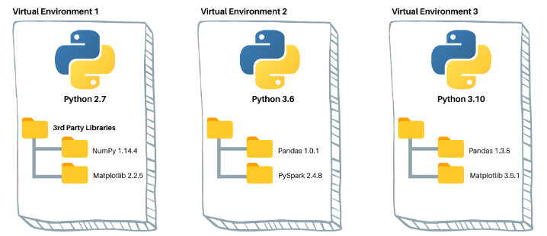
Python. Виртуальное окружение
Основное назначение виртуального окружения (Virtual Environment) – создание изолированной конфигурации программного обеспечения с определенным зафиксированным набором библиотек определенных версий.
Для создания виртуального окружения существуют специальные утилиты, например:
venv – встроен в Python, управление через CLI, не быстрый, нельзя поставить версию Python выше установленной
Virtualenv – схожая с venv функциональность, сторонняя утилита
conda – удобный, функциональный, есть GUI, но есть проблемы с производительностью
poetry – функциональный, не простой в настройке
По сути утилиты для создания виртуального окружения создают отдельные директории для каждого виртуального окружения, в которых хранятся все конфигурации и непосредственно интерпретатор Python.
Для создания аналогичной конфигурации на другой машине достаточно установить модули из requirements.txt, который предварительно был выгружен из текущей конфигурации.

Slide 10
Python. Утилита venv
Процесс настройки виртуального окружения зависит от того, какую утилиту вы используете.
Мы рассмотрим настройки при помощи встроенной в Python утилиты venv.
Процесс работы с venv достаточно прост:
Создание нового виртуального окружения: python –m venv <имя виртуального окружения>. При этом создается каталог с именем виртуального окружения.
Активация виртуального окружения:
source bin/activate для Linux или .\<имя виртуального окружения>\Scripts\activate для Windows
Установка необходимых пакетов
Работа с интерпретатором
Деактивация виртуального окружения: deactivate

Slide 11
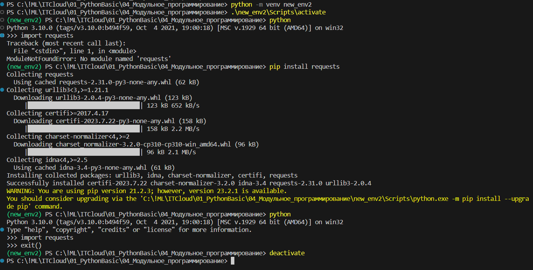
Python. Утилита venv

Slide 12
Python. Задание 4.
Создайте внутри проекта новое виртуальное окружение при помощи команды venv.
Активируйте его и установите несколько пакетов, которые в нем еще не установлены.
Попробуйте импортировать установленные только что пакеты в интерпретаторе Python.
Выгрузите список установленных пакетов в файл requirements.txt
Деактивируйте виртуальное окружение
Создайте новое виртуальное окружение с другим именем
Активируйте его и установите все пакеты из ранее созданного файла requirements.txt
Проверьте работу функций (п.3)
Деактивируйте виртуальное окружение
Удалите созданные окружения (директории)

Slide 13
Python. Задание 5.
Задание выполнятся после выполнения заданий по ООП.
Выгрузите текущий список установленных пакетов в файл requirements.txt
Создайте новое виртуальное окружение и установите туда все пакеты из сохраненного файла.
Создайте новый файл *.py и импортируйте в него из файла, созданного в рамках заданий по ООП, классы Person, Employee, Engineer, Manager.
Создайте несколько объектов классов Engineer и Manager и убедитесь в их корректной работе.

Slide 14
Python. Тестирование
Назначение:
Проверка работоспособности кода
Проверка исполнения контрактов кода (после добавления новых функций старые могут перестать работать)
Помогают понять, что делает код
Тесты бывают:
Юнит-тесты – тестирование отдельных компонентов системы
Интеграционные – тестирование связок компонентов системы или системы в целом
И еще множество различных разновидностей:
Нагрузочное тестирование
Регрессионное тестирование (на старую функциональность)
Приемочное тестирование
Стресс-тестирование
Модульное и функциональное тестирование
Пакеты для автоматизации тестирования:
Pytest – удобный, с возможностью параметризации, хорошо задокументированный,
Unittest – встроен в Python, не очень удобный
Doctest – тестирование документации
….

Slide 15

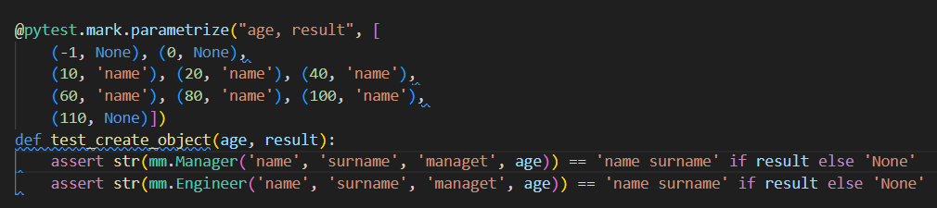
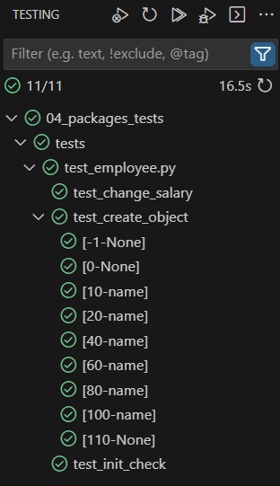
Python. Тестирование. Pytest
Преимущества pytest:
Фильтрация тестов
Параметризация тестов
Совместимость с unittest
Параллельное тестирование
Основные моменты:
Установка пакета через $ pip install pytest
Для выполнения тестов требуется создать файл с описанием тестов в виде функций
По умолчанию тестовые файлы и тестовые функции внутри них должны начинаться или заканчиваться словом «test»
Выполнение тестов в файле: $ pytest <имя файла>.py
Выполнение конкретного теста в файле: $ pytest <имя файла>.py::<имя теста>
Проверка соответствия ожидаемого результата полученному через ключевое слово assert
В pytest есть метки (@pytest.mark.), которые отвечают за настройки выполнения конкретного теста и добавляются как декоратор к нужному тесту: можно пропустить тест (@pytest.mark.skip), определить тест заранее как падающий (@pytest.mark.xfail), параметризовать тесть (@pytest.mark.skip) и т.п.
Также возможно использование для параметризации фикстур
Больше информации здесь: https://pytest-docs-ru.readthedocs.io/ru/latest/example/

Slide 16
Python. Задание 6.
Напишите и выполните тесты для классов Engineer и Manager, в тестах должно присутствовать:
Создание объектов этих классов с различными значениями возраста (@pytest.mark.parametrize)
Использование для пропуска теста декоратора @pytest.mark.skip
Использование для тестов, которые не должны проходить декоратора @pytest.mark.xfail с указанием типа исключения

Slide 17
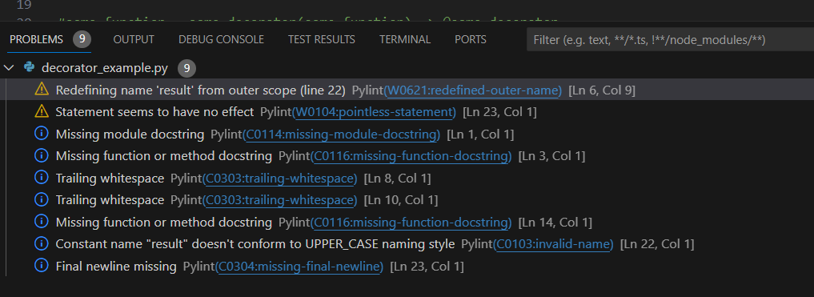
Python. Линтеры
Линтер (от lint – программа для статического анализа кода на С, 1979) – утилита для статического анализа кода.
Популярные линтеры для Python:
flake8
pylint
PyFlakes
Ruff
mypy
…
Линтеры чаще всего только указывают на ошибки, но есть некоторые линтеры, которые позволяют автоматически исправлять ошибки.
В интегрированной среде также возможно автоматически форматировать код в соответствии с указанными правилами (например, PEP8).
Для автоматического форматирования кода в IDE VSCode и PeCharm можно воспользоваться комбинацией Shift-Alt-F.
Для установки линтера чаще всего следует его установить через pip install (например, pip install pylint).
Для корректной работы линтеров при объявлении метода следует указывать т.н. аннотации: типы аргументов и возвращаемый тип данных. В случае с несколькими типами они перечисляются через «|», также есть встроенная библиотека typing, которая позволяет делать более детальные аннотации. Аннотации не влияют на работу интерпретатора Python, но помогают встроенным инструментам статического анализа кода делать верные выводы.

Slide 18

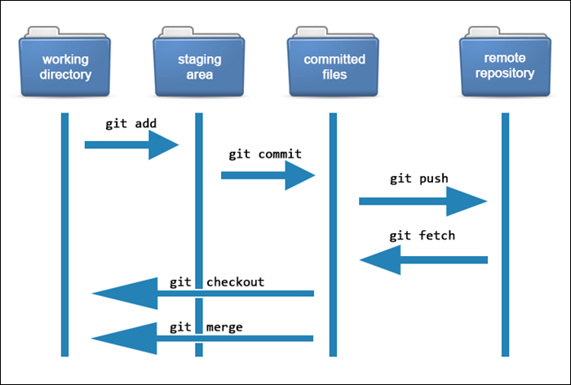
GIT
GIT – распределённая система управления версиями программного кода (OpenSource).
github.com – самый крупный веб-сервис для хранения и совместной разработки проектов (~340 млн репозиториев, 2022г).
GitLab – веб-инструмент для обслуживания жизненного цикла разработки и поддержки приложений, в котором реализована технология GIT и другие необходимые механизмы (например, CI/DI).
Кроме возможности совместной работы GIT обеспечивает просмотр изменений в коде и возможность их откатки.
Основные понятия:
Репозиторий (repository) – совокупность файлов, для которых отслеживается состояние и история их изменений.
Коммит (commit) – сохраненное состояние (версия) репозитория.
Ветка (branch) – последовательность коммитов, в репозитории может быть несколько.
Краткое описание работы:
Вы работаете над проектом локально в рабочей директории (working directory), для чего подгружаете последнее состояние репозитория командой git pull или полностью копируете репозиторий командой git clone. После внесения изменений в файлы вы добавляете измененные файлы в область подготовленных изменений (staging area). Staging area позволяет формировать commit из подготовленных файлов. Собственно, после того, как у вас есть нужный набор подготовленных файлов вы их коммитите (git commit) и отправляете в репозиторий (git push).
https://proglib.io/p/system-git
https://phoenixnap.com/kb/how-git-works

